Slide 1
Groupe de compétences n°4
Le respect des procédures qualité, sécurité, sûreté et des contraintes environnementales

Slide 2
Compétences
Comportements professionnels
Savoirs
Groupe de compétences n°4
G4C1- Mettre en œuvre les procédures de sûreté, de sécurité et de qualité
G4C2- Repérer les contraintes environnementales

Slide 3
Compétences
Comportements professionnels
Savoirs
G4C1 Mettre en œuvre les procédures de sûreté,
de sécurité et de qualité
G4C1.CP1- Respecter les procédures de sûreté
et de qualité
G4C1.CP2- Respecter les règles
de confidentialité

Slide 4
Compétences
Comportements professionnels
Savoirs
G4C2 Repérer les contraintes environnementales
G4C2.CP1- Appliquer les mesures
G4C2.CP2- Adopter une démarche
éco-responsable

Slide 5
Compétences
Comportements professionnels
Savoirs
S1 La démarche qualité
S3 Les règles de sécurité
liées au personnel
S2 Les règles de sécurité
liées au transport
et à la logistique
S4 Les règles de sûreté
S5 Le développement durable
dans le transport et la logistique

Slide 6


G4S1 – La démarche qualité
Les indicateurs de la qualité (taux de litiges, de satisfaction de la clientèle, de retard, des pertes, d’accidents…)
Les tableaux de bord qualité
Les outils de traçabilité

Slide 7
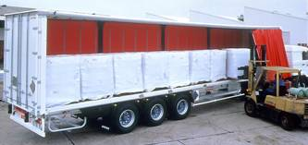
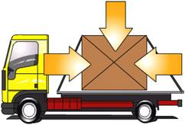
G4S2 – Les règles de sécurité liées au transport
et à la logistique
Les mesures de sécurité liées au transport (arrimage, calage, lavage…)

Slide 8
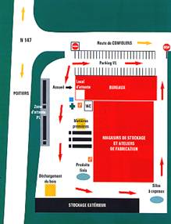
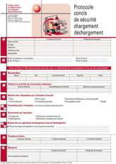
G4S2 – Les règles de sécurité liées au transport
et à la logistique
Les protocoles de sécurité
(consignes, plan de circulation)

Slide 9
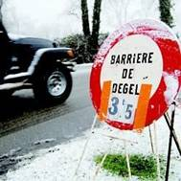

G4S2 – Les règles de sécurité liées au transport
et à la logistique
Les règles générales de circulation des véhicules routiers (limitations de vitesse, restrictions de circulation, barrière de dégel)

Slide 10
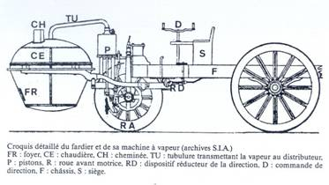
G4S2 – Les règles de sécurité liées au transport
et à la logistique
Les visites techniques des véhicules routiers

Slide 11
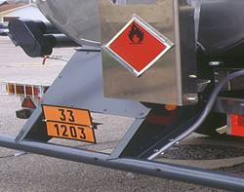
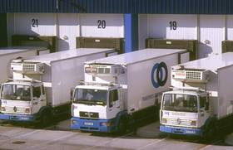
G4S2 – Les règles de sécurité liées au transport
et à la logistique
La réglementation applicable au transport sous températures dirigées
Les transports de marchandises dangereuses (classification, signalisation des véhicules)

Slide 12
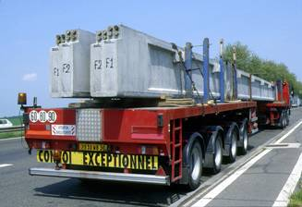
G4S2 – Les règles de sécurité liées au transport
et à la logistique
Les trois catégories du transport exceptionnel

Slide 13
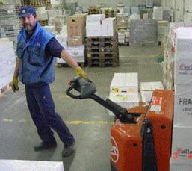

G4S3 – Les règles de sécurité liées au personnel
Les équipements
de protection individuelle
La circulation sur les quais

Slide 14


G4S3 – Les règles de sécurité liées au personnel
Les permis de conduire
Les formations professionnelles des conducteurs

Slide 15

G4S3 – Les règles de sécurité liées au personnel
La réglementation communautaire sur les temps de conduite et de repos

Slide 16
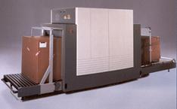

G4S4 – Les règles de sûreté
Les règles de sûreté pour les modes de transport aérien et maritime
Les règles de sûreté du fret en entrepôt et en transport routier
Les acteurs et leur rôle en matière de sécurisation du fret
Les outils utilisés en matières de sûreté (portiques détecteurs, détecteurs portatifs…)

Slide 17


G4S5 – Le développement durable dans le transport
et la logistique
La notion de développement durable dans l’entreprise de transport
Le tri sélectif, le recyclage et la valorisation des déchets
La formation des conducteurs à l’éco-conduite
Les équipements et solutions technologiques pour réduire le CO2

